Slide 1
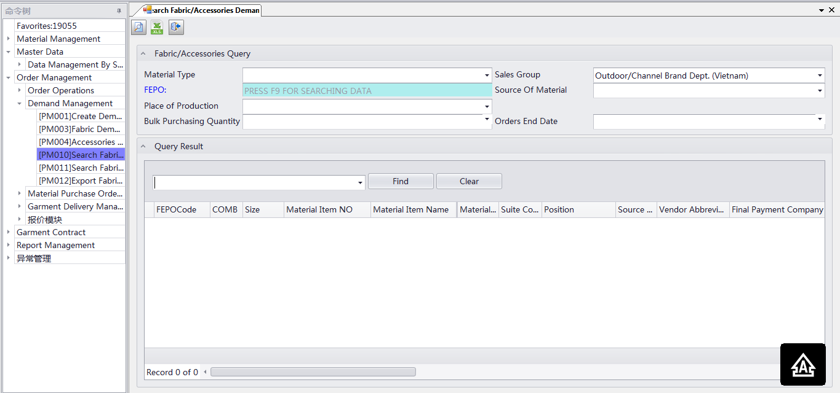
AGP SYSTEM
Search fabric/acc demand planning ：order management →demand management →search fabric/ acc demand planning
Căn cứ theo điều kiện tìm kiếm sẽ cho kết quả “create demand planning”
Click để tải dữ liệu thành file excel

